Slide 1
Miks ja kuidas EL toetab regionaalset teadmussiiret?
Kuressaare, 16. veebruar 2024
Elis Paemurd, EK Eesti esinduse kommunikatsioonijuht

Slide 2
Miks see tähtis on?
Piirkondlike erinevuste vähendamine
Konkurentsivõime (nii ELis kui ka Eestis)
Majandusjulgeolek

Slide 3
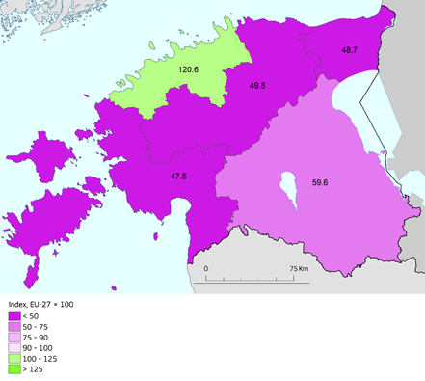
SKP inimese kohta (% EL keskmisest), NUTS 3, 2020

Slide 4
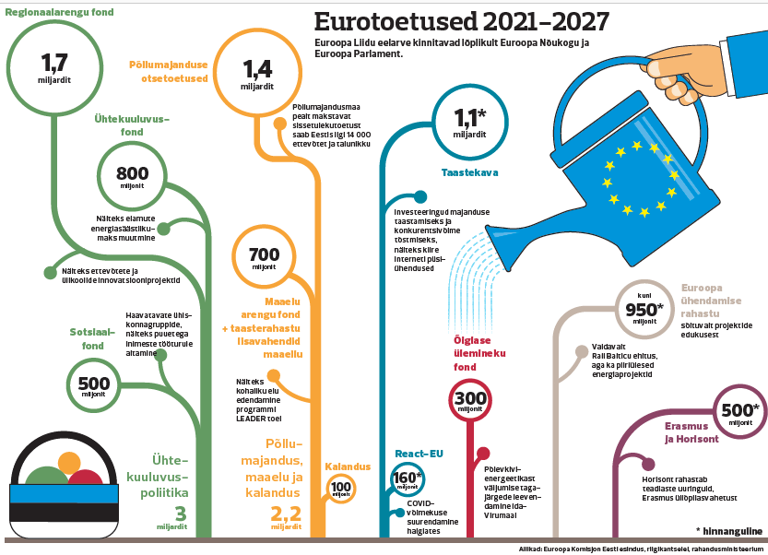
Eesti piirkondade SKP inimese kohta Allikas:

Slide 5
Peamised teadmussiiret rahastavad fondid
Struktuurifondid
Horisont
Lisaks:
Euroopa Kaitsefond
Siseturvalisusfond
Taasterahastu (Eesti 953 mln)
Innovatsioonifond (keskne taotlemine, ELis või maailmas uus idee)
…

Slide 6
Näiteid
EUROGARD (Baltic Work Boats)
Projekt SusTool (MKM)
Projekt BaMur (Eesti Sõjamuuseum)
Nn innovatsioonikeskkonnad (Innovation Hubs)
https://eitrawmaterials.eu/clc-location/clc-baltic-sea/
https://european-digital-innovation-hubs.ec.europa.eu/home

Slide 7
Aitäh!
© European Union 2020
Unless otherwise noted the reuse of this presentation is authorised under the CC BY 4.0 license. For any use or reproduction of elements that are not owned by the EU, permission may need to be sought directly from the respective right holders.
Slide xx: element concerned, source: e.g. Fotolia.com; Slide xx: element concerned, source: e.g. iStock.com
Notes:
Update/add/delete parts of the copy right notice where appropriate.
More information: https://myintracomm.ec.europa.eu/corp/intellectual-property/Documents/2019_Reuse-guidelines%28CC-BY%29.pdf

